Slide 1
5.1 文化根 中国心
第二课时练习题

Slide 2
1．“中国是东方文明的重要代表，欧洲是西方文明的发祥地。”正如中国人喜爱茶，而比利时人喜爱啤酒一样，它们代表了品味生命、解读世界的两种不同方式，既可以品茶品味品人生，又可以酒逢知己千杯少。这段话说明( )
①中华文化是世界上最优秀的文化
②世界文化具有多样性和丰富性的特点
③不同的文化可以多元和谐发展
④世界各国文化要同步发展，同步繁荣
A．①④ B．①②
C．②④ D．②③
D

Slide 3
2．2017年12月3日，大型文博探索节目《国家宝藏)开播。该节目让收藏在禁宫里的文物、陈列在广袤大地上的遗产、书写在古籍里的文字活起来、传下去。节目的播出( )
①有利于增强中国人民的文化自信
②有利于彰显中华优秀传统文化的魅力
③说明我国全面传承中华传统文化
④不利于汲取和借鉴世界各民族文化的精华
A．③④ B．①②
C．①③ D．②④
B

Slide 4
3．近年来，我国越来越多的年轻人热衷于过愚人节，情人节，万圣节、圣诞节等洋节日而清明节、端午节、中秋节、重阳节等传统节日逐渐被淡忘，对此，你的感想是( )
①这是在吸收外来文化，丰富我们的生活
②保护本民族文化是我们义不容辞的责任
③在走向世界的同时，我们千万不能迷失自己，不能失去自身的独特性，要珍爱自己的精神家园
④对于外来文化，不能照抄照搬，而要取其精华，弃其糟粕
A．①②③ B．②③④
C．①②④ D．①②③④
B

Slide 5
4．《济宁市烟花爆竹燃放管理条例》于2017年10月31日经济宁市第十七届人民代表大会常务委员会第六次会议表决通过，自2018年1月1日起施行。《条例》中对于禁止燃放烟花爆竹的方式和地点，限制燃放烟花爆竹的区域和时段都作了明确规定。以下说法正确的是( )
①《条例》的实施有利于节约资源，保护环境
②公民享有燃放烟花爆竹的权利，但也必须遵守《条例》中禁放的义务
③这样做会冲击风俗习惯，不利于我国传统文化的传承
④彻底消除安全隐患，更好地保障公民的生命健康
A．①② B．①②③ C．①③④ D．②③
A

Slide 6
5．从《中国汉字听写大会》到《中国成语大会》，再到《朗读者》，这三档节目树立了一个新的风向标，唤醒了观众、特别是年轻观众对于我们自己文化的认同感和自豪感。这一现象( )
①表明中华文化是世界上最有魅力的文化
②说明中华文化对我们当代青年的价值观念、生活方式也有着深刻的影响
③表明中华文化具有强大的生命力、凝聚力
④说明我们要进一步创新中华文化的宣传形式
A．①③④ B．①②④
C．①②③ D．②③④
D

Slide 7
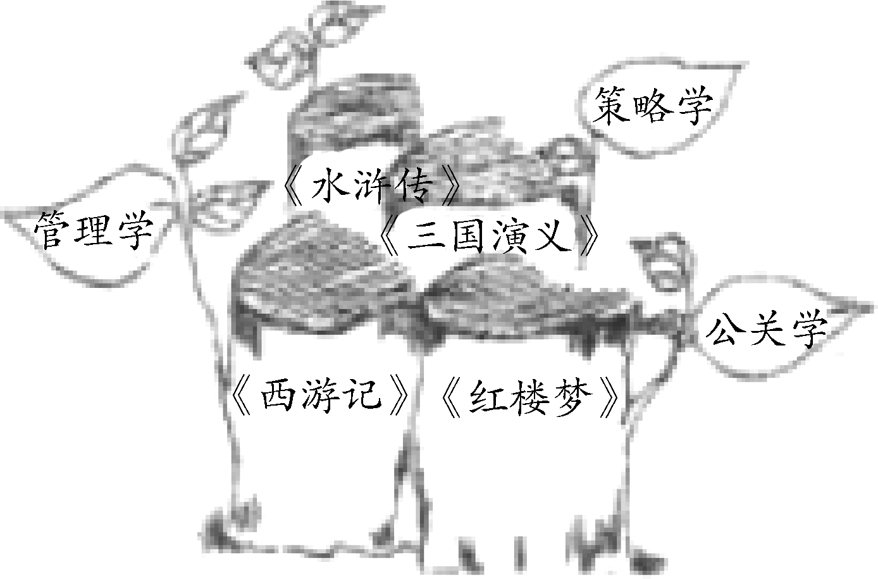
6.漫画“老树生新叶”的寓意是告诉我们要( )
①坚守和珍爱自己的精神家园
②以开放胸怀发展各种文化
③以正确态度对待中华传统文化
④尊重自己民族文化的价值
A．①②③
B．①③④
C．①②④
D．②③④
B

Slide 8
7．在博鳌亚洲论坛2018年年会举行的“博鳌之夜”主题晚宴上，演员们为嘉宾献上了皮影戏、多个时期的民歌、不同民族的舞蹈，展示了中国传统文化，受到与会外宾一致好评。由此可见( )
①中华文化是世界上最优秀的文化
②我国文化博大精深、源远流长
③沟通交流，有利于消除文化差异
④文化发展有利于增强民族自信
A．②③ B．①④ C．②④ D．①③
C

Slide 9
8．谭维维演唱的《墨梅》，不仅融入流行唱法，也融入了琵琶、古筝等中国元素；王俊凯演绎的《明日歌》由百余位机器人伴奏；曹轩宾用陕西方言唱出“渭城朝雨浥轻尘”，让800年古琴余韵响彻长空．.....《经典咏流传》让古诗词有了“新搭档”，这( )
①是对中华优秀传统文化传承方式的创新
②有利于更好地展示中华文化源远流长、博大精深
③是促进社会主义先进文化建设的有效途径
④是实现社会主义现代化的根本大计
A．①②③ B．①②
C．①③④ D．①②③④
A

Slide 10
9．在平昌冬奥会闭幕式的“北京8分钟”时段，两名闪闪发光的“熊猫队长”与智能机器人共舞，向全世界发出了来自中国的邀请。“熊猫队长”的形象是节目创作团队从我国非物质文化遗产“川北大木偶戏”中汲取灵感，经过工艺改良和科技创新打造而成的。这说明( )
①不同国家的文化要相互融合、相互促进
②对于传统文化必须全面继承、发扬光大
③中华传统文化借助科技创新焕发了生机与活力
④富有民族特色的文艺作品展现了中华文化魅力
A．①② B．①③
C．②④ D．③④
D

Slide 11
10．2018年年初，雄安新区在全域组织开展“记得住乡愁专项行动计划”，老房子、老井、老树、老磨盘戏台、桥梁、水闸、水塔、雄县佐各庄烈士墓、安新端村惨案遗址、鹰爪翻子拳、雄州黑陶制作技艺、郭村狮子会、雁翎大刀、大田庄村苇编字花席等陆续被建档“存根”。开展此类计划( )
①是建设共同精神家园的必然选择
②是实现社会主义现代化的根本大计
③有利于延续地方历史文脉，传承乡土文明，促进社会主义先进文化建设
④有利于传承和弘扬中华优秀传统文化，建设文化强国
A．①②④ B．①③④ C．②③④ D．①②③
B

Slide 12
11．朱漆大门、院落桥梁、青砖黄瓦、宫廷陈设、梁枋彩画，承载着丰富的历史符号、文化内涵。“伟大的国家创造出伟大的艺术。”漫步故宫，美国总统特朗普不止一次赞叹中国蔚为壮观、源远流长的文化。中华文化( )
①是中华民族生生不息、团结奋进的不竭精神动力
②是中华民族共有的精神家园
③对中国人的价值观念、生活方式和中国的发展道路具有深刻影响
④对世界文化的发展没有影响
A．①③④ B．①②③
C．②③④ D．①②④
B

Slide 13
12．2017年9月1日21时，2017年《开学第一课》播出，今年的开学第一课以“中华骄傲”为主题，共分为五节课，分别为字以溯源、武以振魂、棋以明智、文以载道、丝绸新路，引导中小学生从传统文化中寻找中国自信的源泉，继续传承和保护中国传统文化。

Slide 14
(1)这五节课让你感受到中华文化怎样的魅力？
源远流长，博大精深
(2)你想学习哪一种优秀传统文化并加以传承？这种优秀传统文化对你有什么影响？
①例如京剧，古诗词，国画，书法，中医学，武术，剪纸等。
例如武术对我的影响：①可以强身健体 ②磨砺坚强意志 ③愉悦身心，培养乐观的生活态度 ④了解中华文化，传承中华文化

Slide 15
(3)为传承中华优秀传统文化，请你为所在学校提合理化建议。
①开设书法、戏曲、国学等课程
②举办校园文化艺术节
③利用校园广播宣传中华优秀传统文化
④定期举办名师诗词赏析讲座
⑤开展以“传承优秀传统文化”为主题的班会、演讲比赛、征文等活动

